Slide 1

Arjen hyvinvointi
Johanna Rantsi

Slide 2

Lapsen hyvinvointi
Yleinen hyvinvointi vaikuttaa kiistatta ja merkittävästi kaikilla lapsen kehityksen osa-alueilla
Kun lapsi voi hyvin fyysisesti, psyykkisesti ja sosiaalisesti keskittyminen, oppiminen ja vuorovaikutus muiden kanssa on helpompaa, joustavampaa ja parempaa
Haasteiden kohtaaminen ja käsitteleminen on helpompaa

Slide 3

Hyvä, parempi arki
- Hyvä arki perustuu hyvinvoinnille. Hyvinvointi rakentuu usein toistuvista arkisista elementeistä.
- Nämä arkisest elementit näyttäytyvät jokaiselle yksiöllä ja perheellä erilaisina, riippuen arvoista, tarpeista, tiedosta ja elämäntilanteesta.
- Keskeistä on löytää hyvä tasapaino eri osa-alueiden välillä, joka luo parhaat mahdolliset mahdollisuudet fyysiselle, psyykkiselle ja sosiaaliselle hyvinvoinnille toteutua.

Slide 4
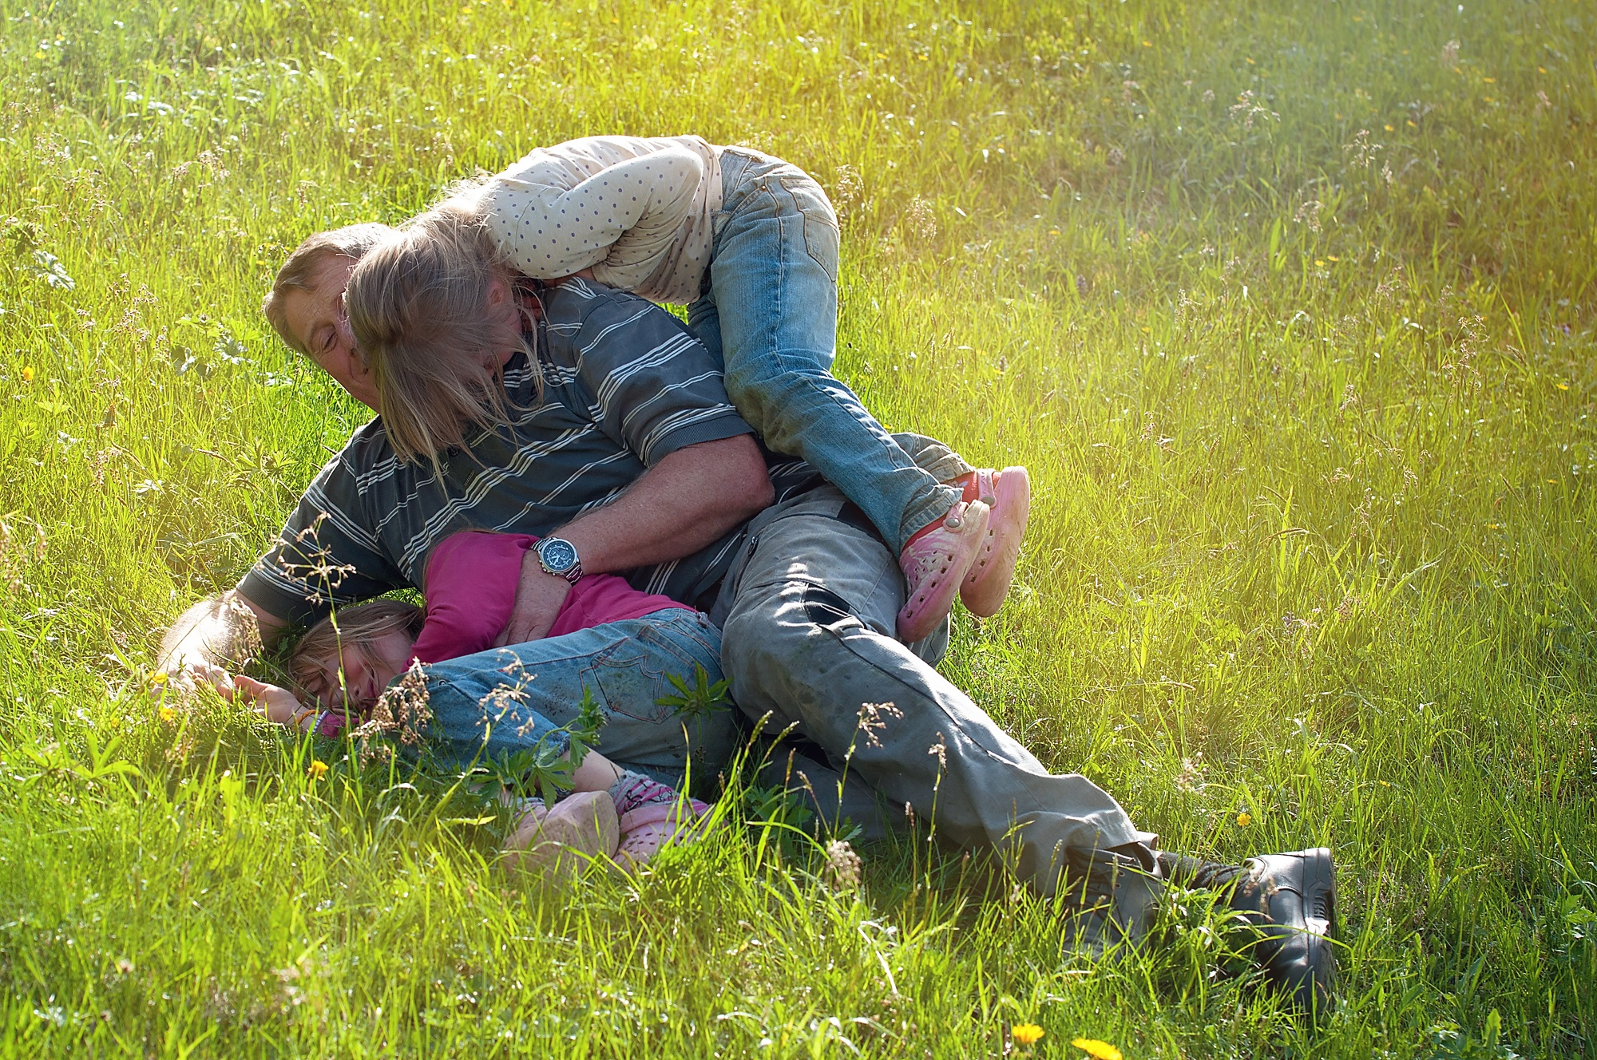
Hyvän arjen palaset
Perusta hyvälle arjelle rakentuu arkisista ja toistuvista palasista:
UNI ja LEPO
TERVEELLINEN RAVINTO
LIIKKUMINEN
ARJEN TOISTUVAT RUTIINIT
TURVALLINEN YMPÄRISTÖ
SOSIAALINEN VUOROVAIKUTUS

Slide 5
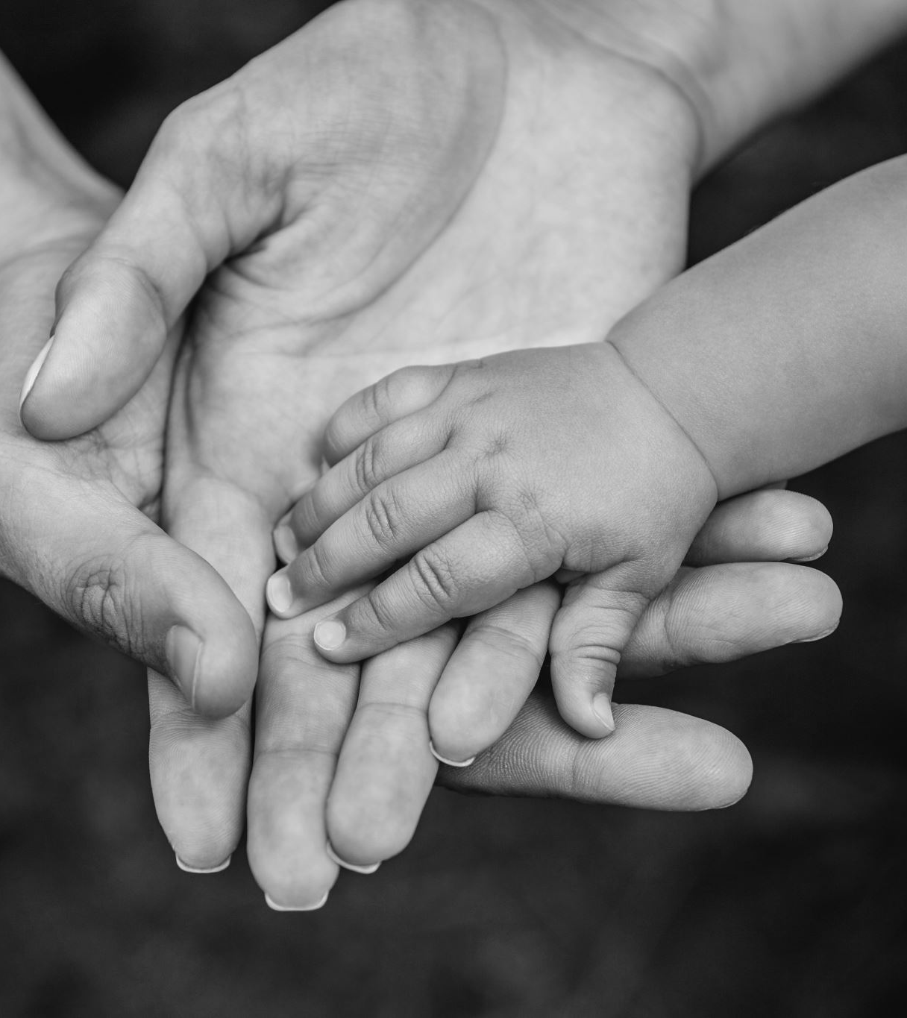
Millaisista asioista lapsen hyvinvointi voi heiketä?
Mistä ja millaisista asioista lapsi voi kokea stressiä ja kuormittua?

Slide 6
Lapsen arkea kuormittavat tekijät
Muutokset perhesuhteissa
Muutokset kaverisuhteissa
Uudet tilanteet ja ympäristöt sekä ihmiset
Liian kovat vaatimukset tai haasteet
Osaamattomuuden tai riittämättömyyden tunne
Myös mukavista asioista, jotka ovat uusia, jännittäviä tai innostavia voi kuormittua
! Myös lapsen kuormitus ja kuormittuminen on yksilöllistä !
Kuormitus voi ilmetä: käytöksen muutoksina, unihaasteina, ruokahaluttomuutena tai napostelun lisääntymisenä, fyysiset oireet, sosiaaliset haasteet, tunteiden säätelyn vaikeudet, kiinnostuksen puutteena…

Slide 7
Hyvinvoinnin vahvistaminen arjessa
Positiivinen palaute ja myönteinen kasvuympäristö
Säännöllinen positiivinen palaute ponnisteluista ja onnistumisista vahvistaa lapsen itsetuntemusta ja motivoi yrittämään lisää.
Rutiinien ylläpitäminen
Rutiinit luovat turvaa. Muutokset arjessa voivat vaikuttaa lapsen hyvinvointiin.
Esimerkin näyttäminen
Malliesimerkin näyttäminen on tärkeää. Näytä, kuinka rauhoitut, rentoudut ja iloitset arjesta –lapsi oppii terveistä käytösmalleista!
Sosiaaliset taidot
Leikit, pelit, yhteinen tekeminen opettavat toimimaan yhdessä.
Rauhoittumisen hetket
Luo lapselle mahdollisuuksia rauhoittua arjessa; lepo, kirjat, väritys, musiikin kuuntelu.
Tunteiden tunnistaminen
Tunteiden tunnistaminen ja nimeäminen yhdessä lapsen kanssa - ”Huomaan että sinua harmittaa, huomasin että yritit tosi kovasti…”
Tunteiden ymmärtäminen luo pohjan tunneälylle ja auttaa lasta käsittelemään tunteita paremmin.

